Slide 1

TOÁN 8
Tập 2
Chương VIII
Bài 5: Tam giác đồng dạng Tiết 1

Slide 2


Ấn để đến trang sách

Slide 3


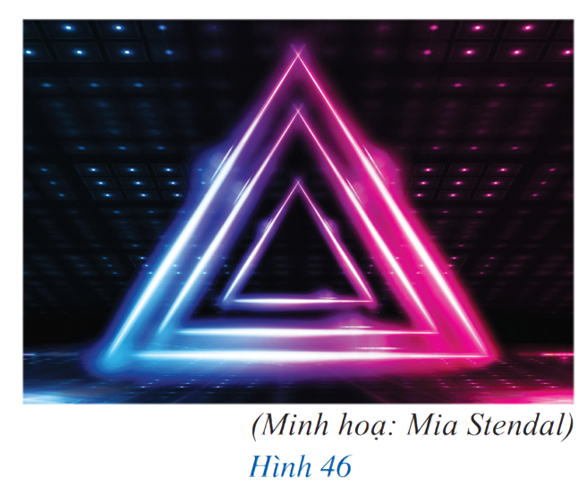

Trong bức ảnh ở Hình 46, các tam giác được tạo dựng với hình dạng giống hệt nhau nhưng có kích thước to nhỏ khác nhau.
Các tam giác trong Hình 46 gợi nên những tam giác có mối liên hệ gì?

Slide 4

Ấn để đến trang sách

Slide 5

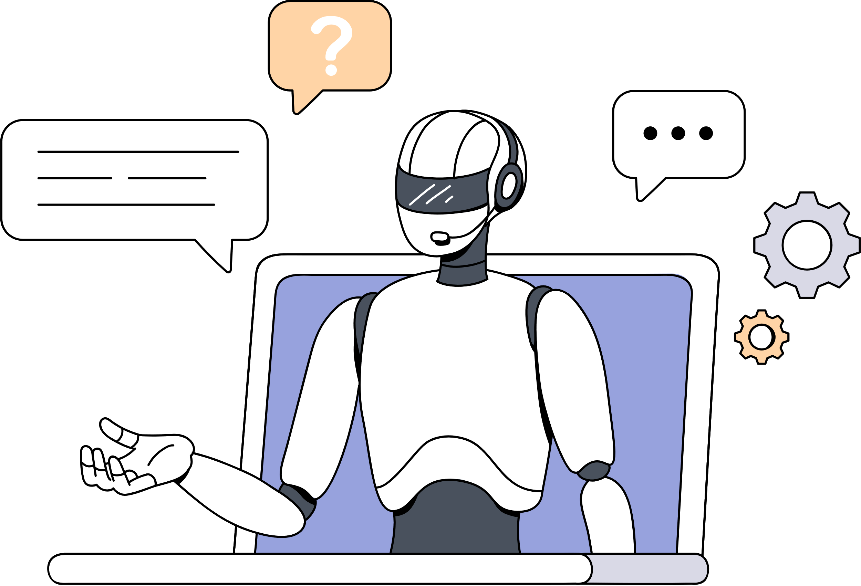
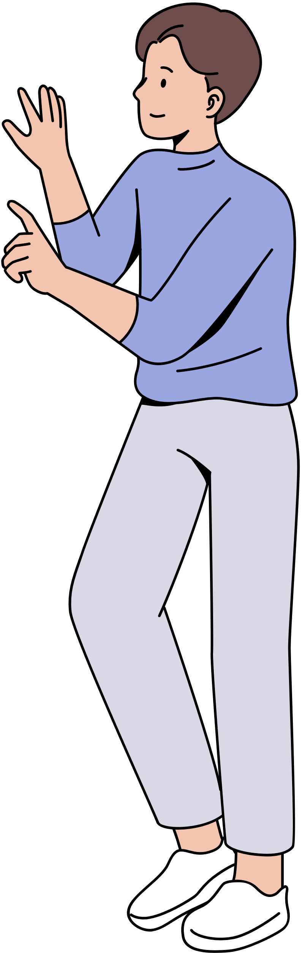
NỘI DUNG BÀI HỌC
I
Định nghĩa
II
Tính chất

Slide 6
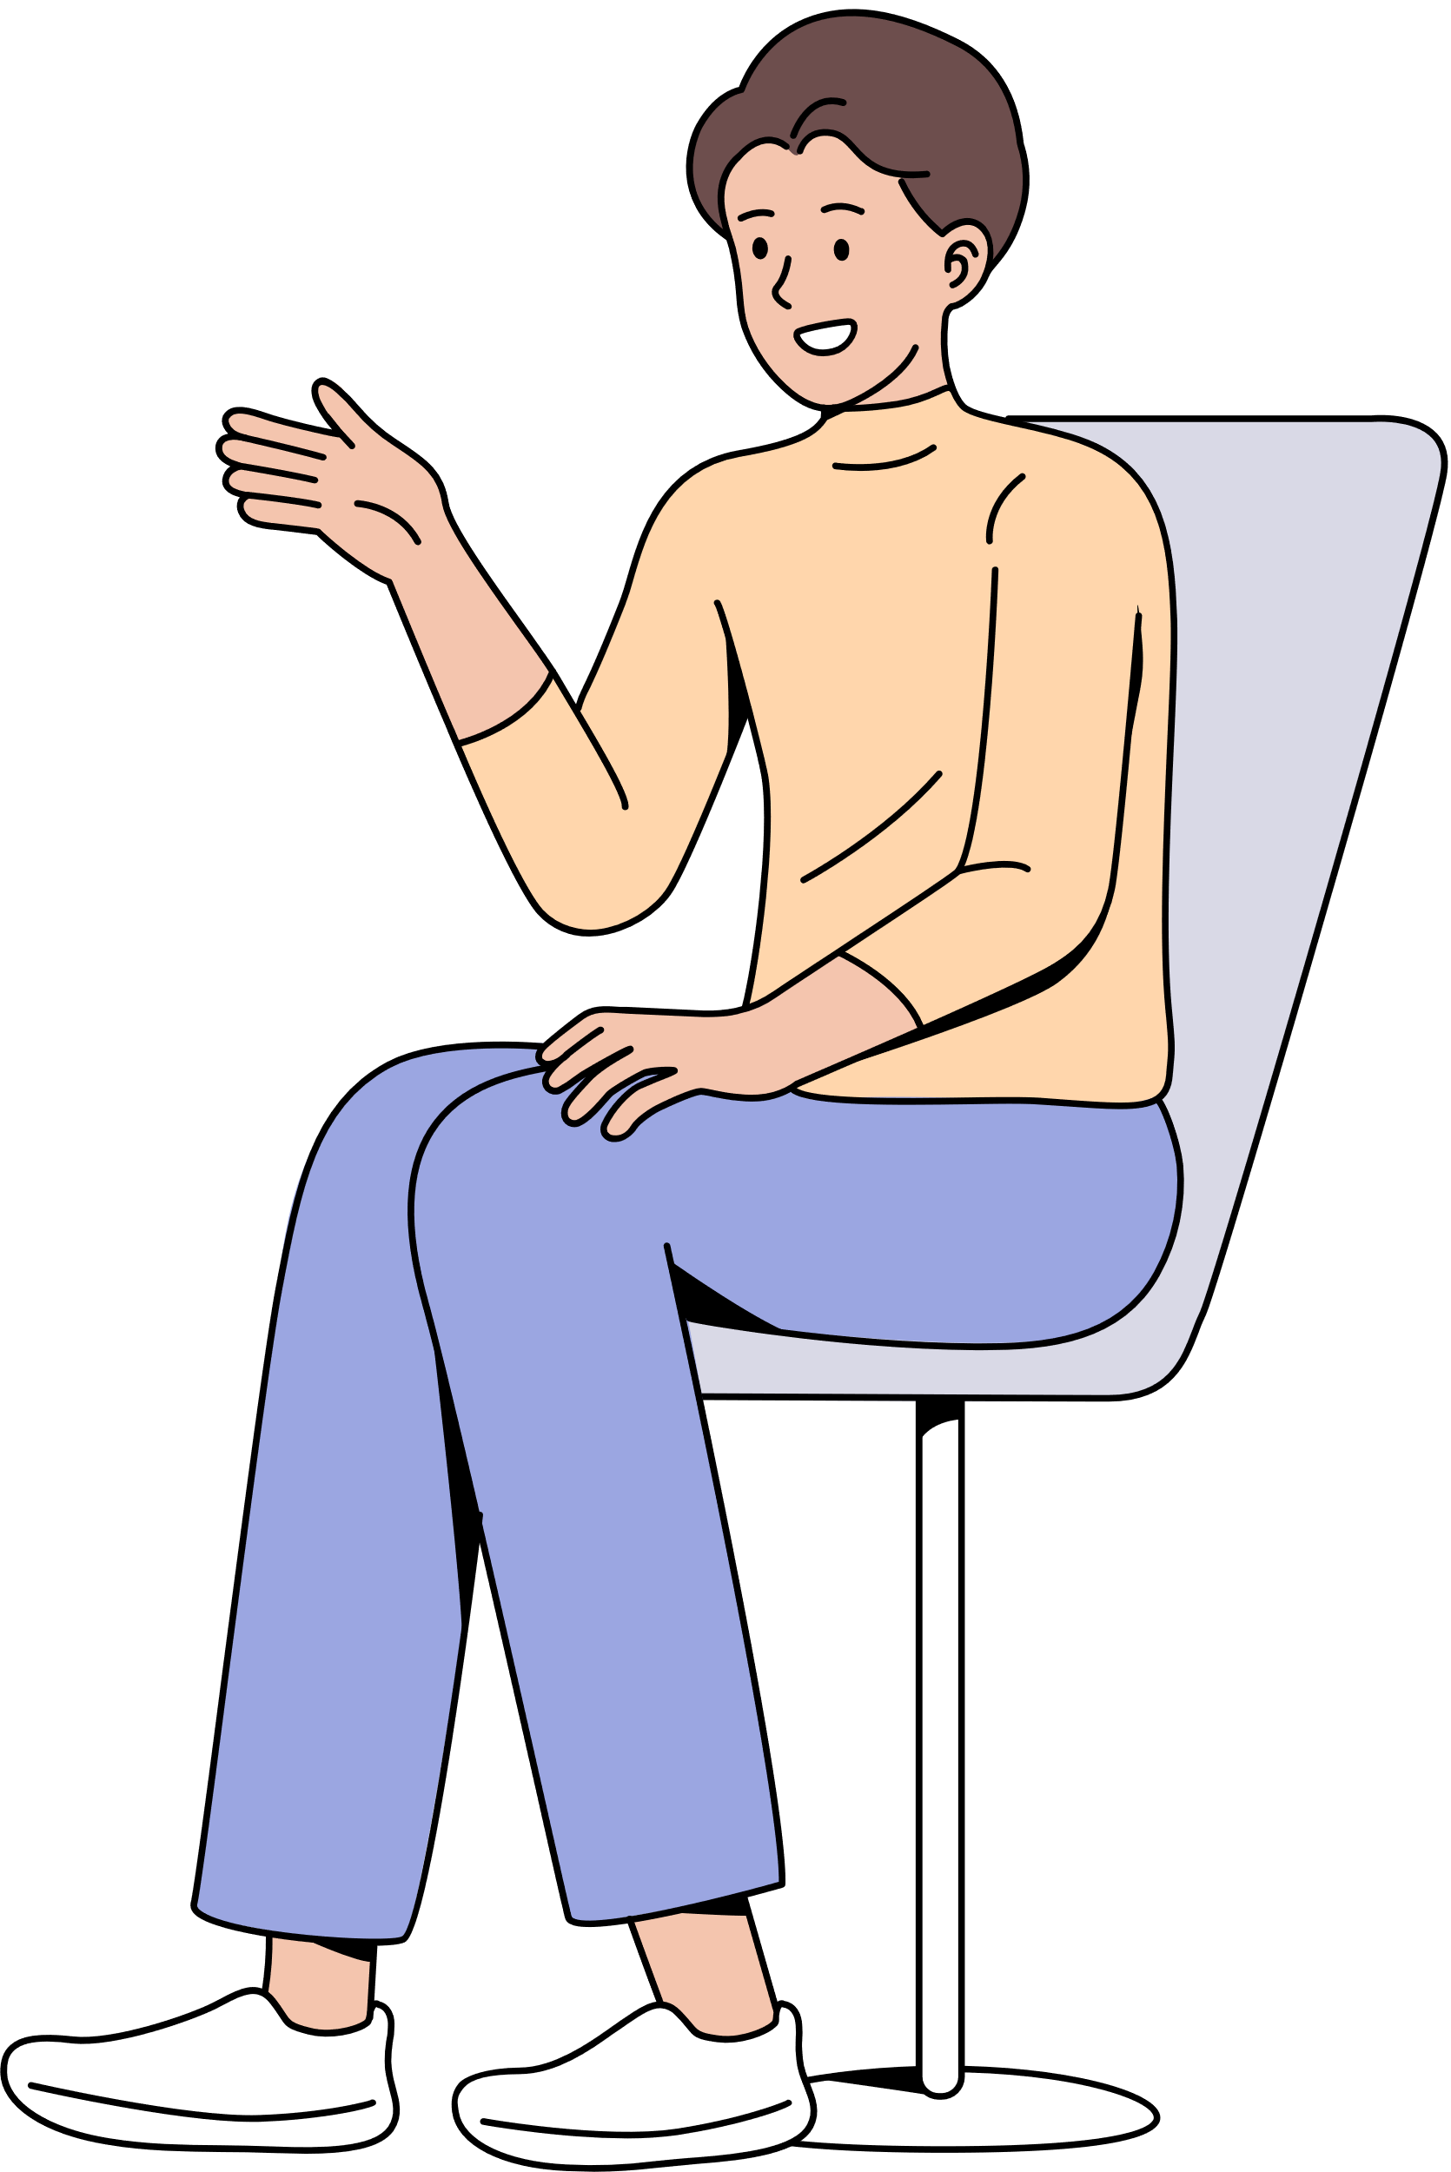
I. ĐỊNH NGHĨA

Slide 7
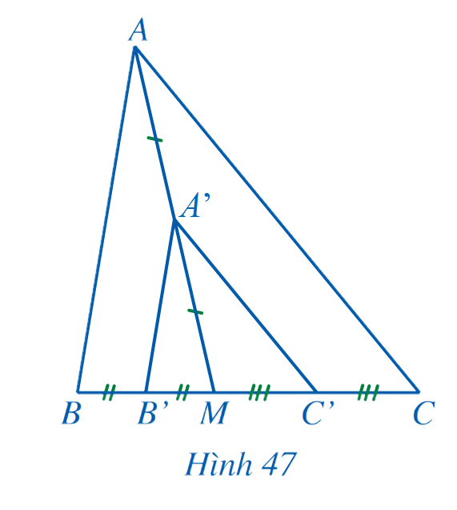
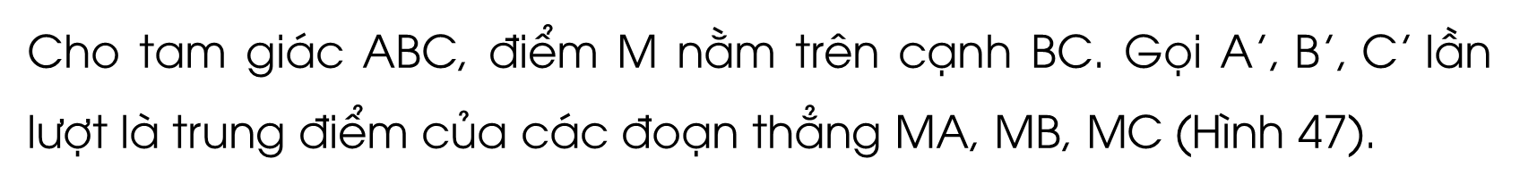
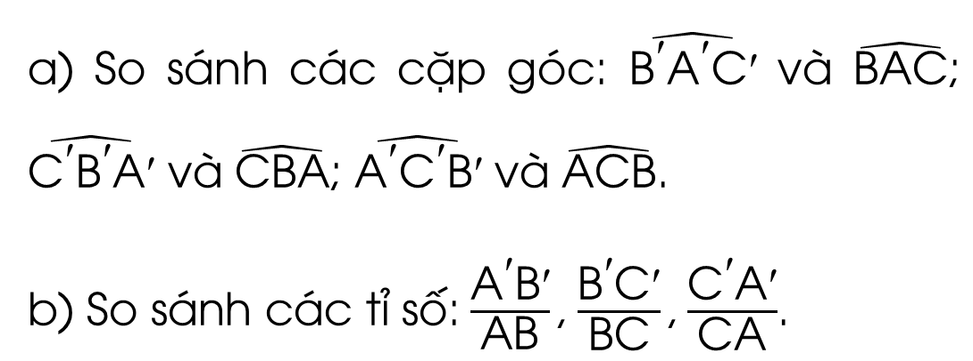
Cho tam giác $\text{ABC}$, điểm $\text{M}$ nằm trên cạnh $\text{BC}$. Gọi $\text{A}\text{’, }\text{B}\text{’, }\text{C}\text{’ }$lần lượt là trung điểm của các đoạn thẳng $\text{MA}\text{, }\text{MB}\text{, }\text{MC}$(Hình 47).
HĐ1
a) So sánh các cặp góc: $\hat{{\text{B}}^{\text{′}}{\text{A}}^{\text{′}}\text{C}\text{′}}$ và $\hat{\text{BAC}}\text{;}$ $\hat{{\text{C}}^{\text{′}}{\text{B}}^{\text{′}}\text{A}\text{′}}$ và $\hat{\text{CBA}}\text{;}$ $\hat{{\text{A}}^{\text{′}}{\text{C}}^{\text{′}}\text{B}\text{′}}$ và $\hat{\text{ACB}}\text{.}$
b) So sánh các tỉ số: $\frac{{\text{A}}^{\text{′}}\text{B}\text{′}}{\text{AB}}\text{,}\frac{{\text{B}}^{\text{′}}\text{C}\text{′}}{\text{BC}}\text{,}\frac{{\text{C}}^{\text{′}}\text{A}\text{′}}{\text{CA}}$.

Slide 8
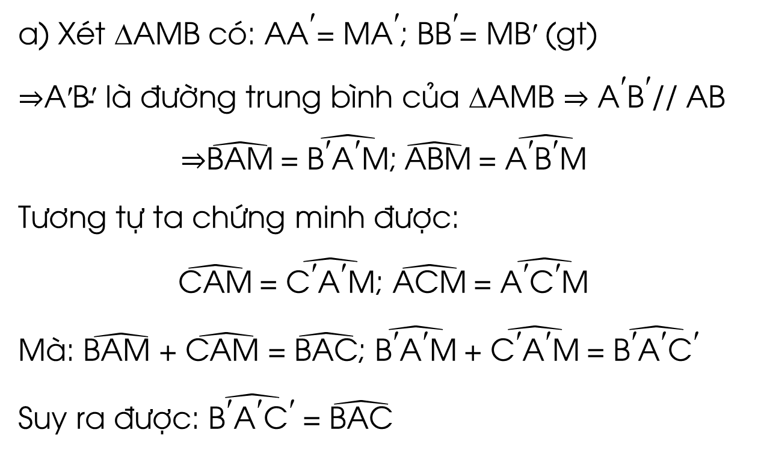
Giải:
a) Xét $\text{∆}\text{AMB}$ có: $\text{A}{\text{A}}^{\text{′}}\text{=} \text{M}{\text{A}}^{\text{′}}\text{;} \text{B}{\text{B}}^{\text{′}}\text{=} \text{MB}\text{′}$ (gt)
$\text{⇒}\text{A}\text{′}\text{B}\text{′}$ là đường trung bình của $\text{∆}\text{AMB} \text{⇒} {\text{A}}^{\text{′}}{\text{B}}^{\text{′}}$// $\text{AB}$
$$\text{⇒}\hat{\text{BAM}} \text{=} \hat{{\text{B}}^{\text{′}}{\text{A}}^{\text{′}}\text{M}}\text{;}\hat{ \text{ABM}} \text{=} \hat{{\text{A}}^{\text{′}}{\text{B}}^{\text{′}}\text{M}}$$
Tương tự ta chứng minh được:
$\hat{\text{CAM}} \text{=} \hat{{\text{C}}^{\text{′}}{\text{A}}^{\text{′}}\text{M}}\text{;} \hat{\text{ACM}} \text{=} \hat{{\text{A}}^{\text{′}}{\text{C}}^{\text{′}}\text{M}}$
Mà: $\hat{\text{BAM} }\text{+} \hat{\text{CAM} }\text{=} \hat{\text{BAC}}\text{; }\hat{{\text{B}}^{\text{′}}{\text{A}}^{\text{′}}\text{M}} \text{+} \hat{{\text{C}}^{\text{′}}{\text{A}}^{\text{′}}\text{M}} \text{=} \hat{{\text{B}}^{\text{′}}{\text{A}}^{\text{′}}{\text{C}}^{\text{′}}}$
Suy ra được: $\hat{{\text{B}}^{\text{′}}{\text{A}}^{\text{′}}{\text{C}}^{\text{′}}} \text{=} \hat{\text{BAC}}$

Slide 9
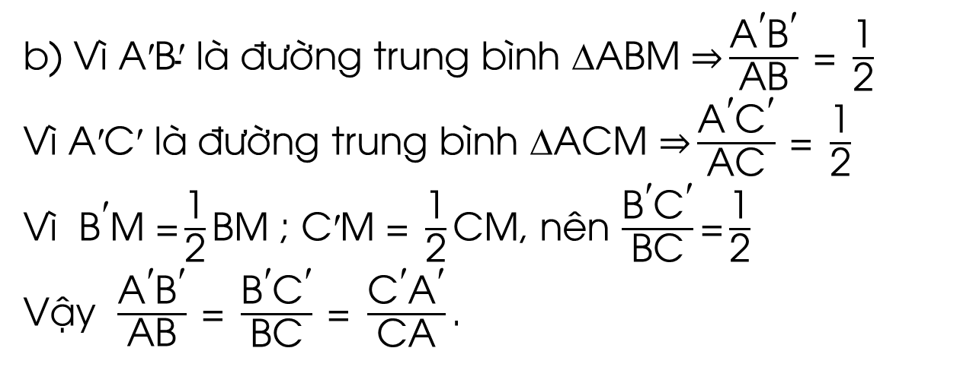
Giải:
b) Vì $\text{A}\text{′}\text{B}\text{′}$ là đường trung bình $\text{∆}\text{ABM} \text{⇒}\frac{{\text{A}}^{\text{′}}{\text{B}}^{\text{′}}}{\text{AB}} \text{=} \frac{\text{1}}{\text{2}}$
Vì $\text{A}\text{′}\text{C}\text{′}$ là đường trung bình $\text{∆}\text{ACM} \text{⇒}\frac{{\text{A}}^{\text{′}}{\text{C}}^{\text{′}}}{\text{AC}} \text{=} \frac{\text{1}}{\text{2}}$
Vì ${\text{B}}^{\text{′}}\text{M} \text{=}\frac{\text{1}}{\text{2}}\text{BM}\text{ ; }\text{C}\text{′}\text{M} \text{=} \frac{\text{1}}{\text{2}}\text{CM}$, nên $\frac{{\text{B}}^{\text{′}}{\text{C}}^{\text{′}}}{\text{BC}}\text{=}\frac{\text{1}}{\text{2}}$
Vậy $\frac{{\text{A}}^{\text{′}}{\text{B}}^{\text{′}}}{\text{AB}} \text{=} \frac{{\text{B}}^{\text{′}}{\text{C}}^{\text{′}}}{\text{BC}} \text{=} \frac{{\text{C}}^{\text{′}}{\text{A}}^{\text{′}}}{\text{CA}}\text{.}$

Slide 10

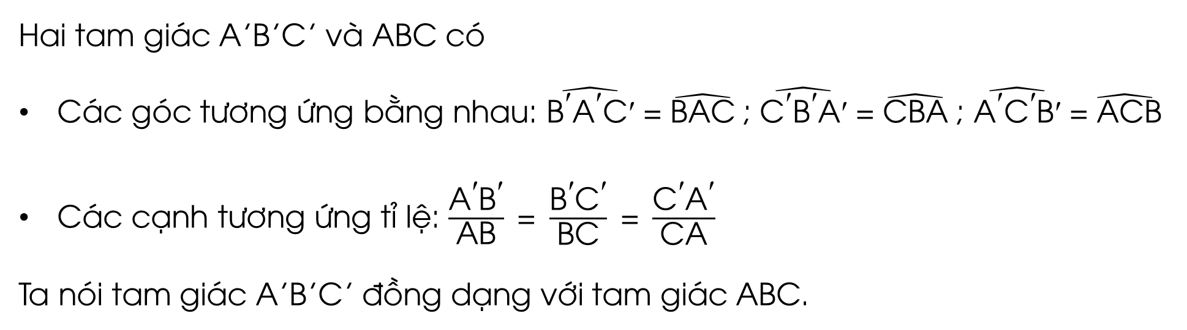
Nhận xét
Hai tam giác $\text{A}\text{’}\text{B}\text{’}\text{C}\text{’ }$và $\text{ABC}$có
Các góc tương ứng bằng nhau: $\hat{{\text{B}}^{\text{′}}{\text{A}}^{\text{′}}\text{C}\text{′}} \text{=} \hat{\text{BAC}}$ ; $\hat{{\text{C}}^{\text{′}}{\text{B}}^{\text{′}}\text{A}\text{′}} \text{=} \hat{\text{CBA}}$ ; $\hat{{\text{A}}^{\text{′}}{\text{C}}^{\text{′}}\text{B}\text{′}} \text{=}\hat{ \text{A}\text{C}\text{B}}$
Các cạnh tương ứng tỉ lệ: $\frac{{\text{A}}^{\text{′}}{\text{B}}^{\text{′}}}{\text{AB}} \text{=} \frac{{\text{B}}^{\text{′}}{\text{C}}^{\text{′}}}{\text{BC}} \text{=} \frac{{\text{C}}^{\text{′}}{\text{A}}^{\text{′}}}{\text{CA}}$
Ta nói tam giác $\text{A}\text{’}\text{B}\text{’}\text{C}\text{’ }$đồng dạng với tam giác $\text{ABC}$.

Slide 11
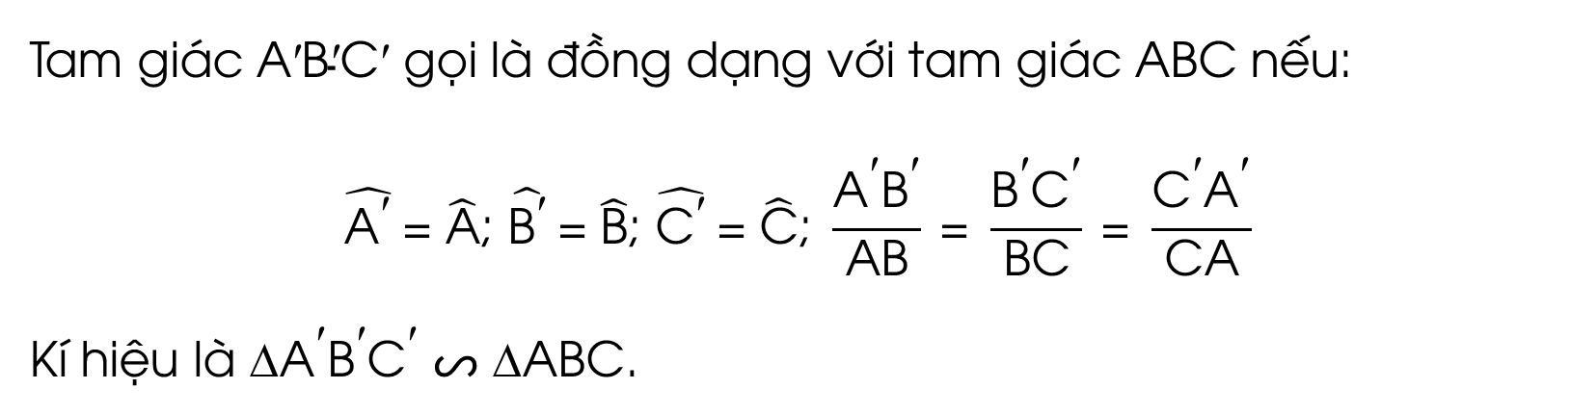
Định nghĩa
Tam giác $\text{A}\text{′}\text{B}\text{′}\text{C}\text{′}$ gọi là đồng dạng với tam giác $\text{ABC}$ nếu:
$$\hat{{\text{A}}^{\text{′}}} \text{=} \hat{\text{A}}\text{;} \hat{{\text{B}}^{\text{′}}} \text{=} \hat{\text{B}}\text{;} \hat{{\text{C}}^{\text{′}}} \text{=} \hat{\text{C}}\text{; }\frac{{\text{A}}^{\text{′}}{\text{B}}^{\text{′}}}{\text{AB}} \text{=} \frac{{\text{B}}^{\text{′}}{\text{C}}^{\text{′}}}{\text{BC}} \text{=} \frac{{\text{C}}^{\text{′}}{\text{A}}^{\text{′}}}{\text{CA}}$$
Kí hiệu là $\text{∆}{\text{A}}^{\text{′}}{\text{B}}^{\text{′}}{\text{C}}^{\text{′}} \text{ᔕ} \text{∆}\text{ABC}\text{.}$

Slide 12

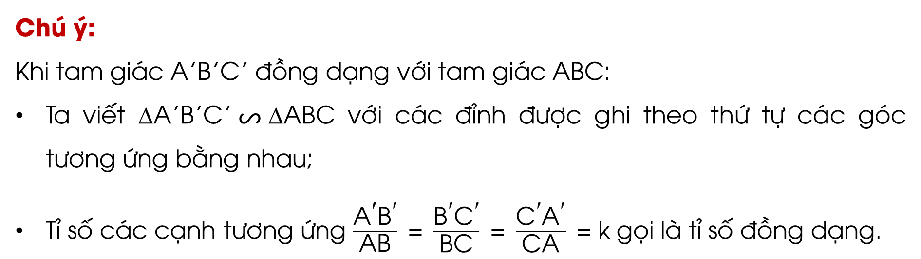
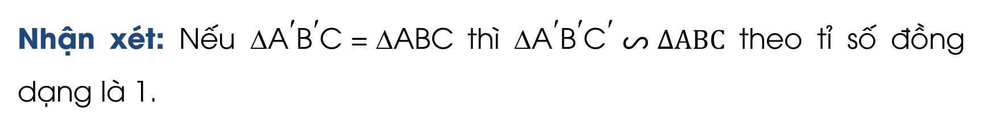
Chú ý:
Khi tam giác $\text{A}\text{’}\text{B}\text{’}\text{C}\text{’}$ đồng dạng với tam giác $\text{ABC}$:
Ta viết $\text{}\text{A}\text{’}\text{B}\text{’}\text{C}\text{’ }\text{ᔕ} \text{Δ}\text{ABC}$ với các đỉnh được ghi theo thứ tự các góc tương ứng bằng nhau;
Tỉ số các cạnh tương ứng $\frac{{\text{A}}^{\text{′}}{\text{B}}^{\text{′}}}{\text{AB}} \text{=} \frac{{\text{B}}^{\text{′}}{\text{C}}^{\text{′}}}{\text{BC}} \text{=} \frac{{\text{C}}^{\text{′}}{\text{A}}^{\text{′}}}{\text{CA}} \text{= }\text{k}$ gọi là tỉ số đồng dạng.
Nhận xét: Nếu $\text{∆}{\text{A}}^{\text{′}}{\text{B}}^{\text{′}}\text{C} \text{=} \text{∆}\text{ABC}$ thì $\text{∆}{\text{A}}^{\text{′}}{\text{B}}^{\text{′}}{\text{C}}^{\text{′}} \text{ᔕ} \text{∆}\text{ABC}$ theo tỉ số đồng dạng là 1.

Slide 13
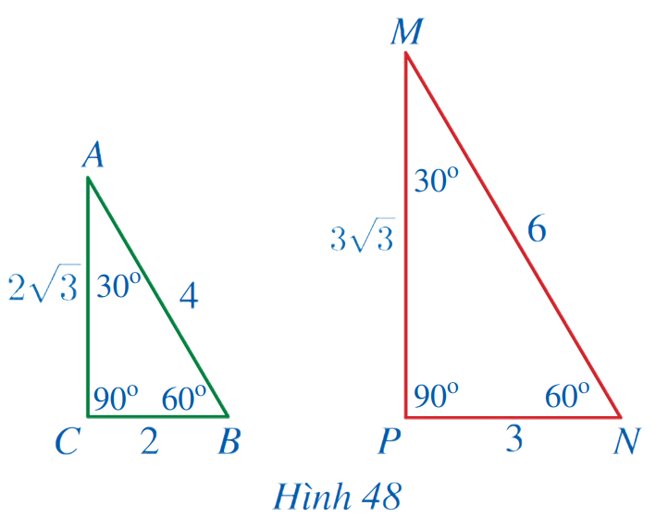
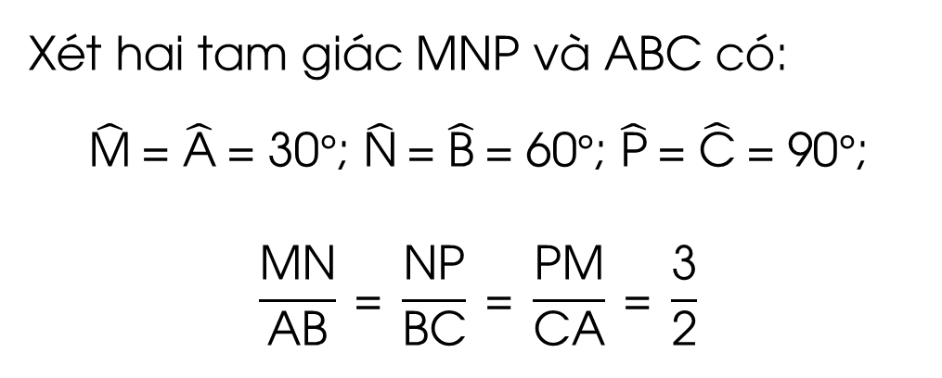
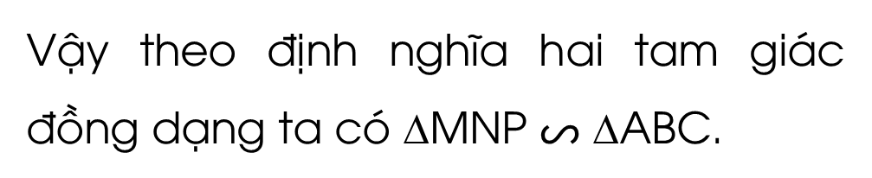
Ví dụ 1
Hai tam giác ở Hình 48 có đồng dạng hay không? Vì sao?
Giải
Xét hai tam giác $\text{MNP}$ và $\text{ABC}$ có:
$$\hat{\text{M}} \text{=} \hat{\text{A}} \text{=} \text{30}\text{°}\text{; }\hat{\text{N}} \text{=} \hat{\text{B}} \text{=} \text{60}\text{°}\text{; }\hat{\text{P}} \text{=} \hat{\text{C}} \text{=} \text{90}\text{°}\text{;}$$
$$\frac{\text{MN}}{\text{AB}} \text{= }\frac{\text{NP}}{\text{BC}} \text{=} \frac{\text{PM}}{\text{CA}} \text{=} \frac{\text{3}}{\text{2}}$$
Vậy theo định nghĩa hai tam giác đồng dạng ta có $\text{∆}\text{MNP}\text{ ᔕ ∆}\text{ABC}\text{.}$

Slide 14
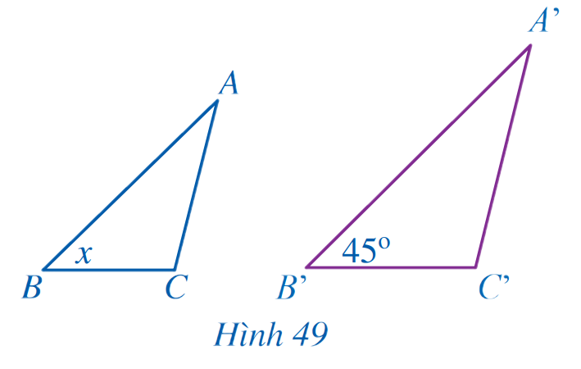
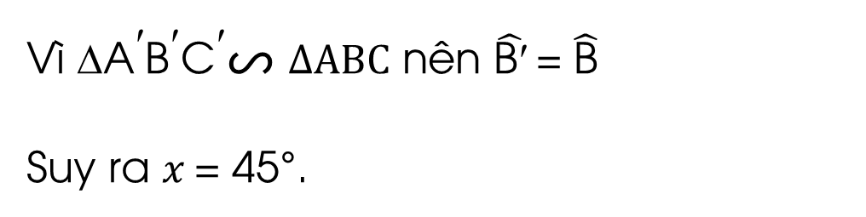
Ví dụ 2
Cho $\text{∆}{\text{A}}^{\text{′}}{\text{B}}^{\text{′}}{\text{C}}^{\text{′}} \text{ᔕ} \text{∆}\text{ABC}$ (Hình 49). Tìm $x.$
Giải
Vì $\text{∆}{\text{A}}^{\text{′}}{\text{B}}^{\text{′}}{\text{C}}^{\text{′}}\text{ᔕ} \text{∆}\text{ABC}$ nên $\hat{\text{B}\text{′}} \text{=} \hat{\text{B}}$
Suy ra $x \text{=} \text{45}\text{°}\text{.}$

Slide 15
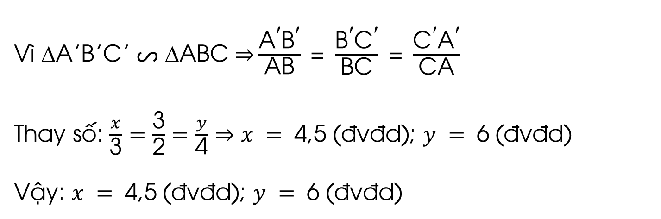
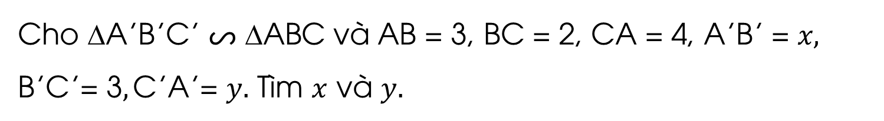
Luyện tập 1
Cho $\text{∆}\text{A}\text{’}\text{B}\text{’}\text{C}\text{’ ᔕ ∆}\text{ABC}$ và $\text{AB} \text{=} \text{3, }\text{BC} \text{=} \text{2, }\text{CA} \text{=} \text{4, }\text{A}\text{’}\text{B}\text{’} \text{=} x,$
$\text{B}\text{’}\text{C}\text{’=} \text{3}, \text{C}\text{’}\text{A}\text{’=} y.$ Tìm $x$ và $y.$
Giải
Vì $\text{∆}\text{A}\text{’}\text{B}\text{’}\text{C}\text{’ ᔕ ∆}\text{ABC}$ $\text{⇒}\frac{{\text{A}}^{\text{′}}{\text{B}}^{\text{′}}}{\text{AB}} \text{=} \frac{{\text{B}}^{\text{′}}{\text{C}}^{\text{′}}}{\text{BC}} \text{=} \frac{{\text{C}}^{\text{′}}{\text{A}}^{\text{′}}}{\text{CA}}$
Thay số: $\frac{x}{\text{3}}=\frac{\text{3}}{\text{2}}=\frac{y}{\text{4}}⇒x = \text{4,5}$ (đvđd); $y = \text{6}$ (đvđd)
Vậy: $x = \text{4,5}$ (đvđd); $y = \text{6}$ (đvđd)

Slide 16



Slide 17

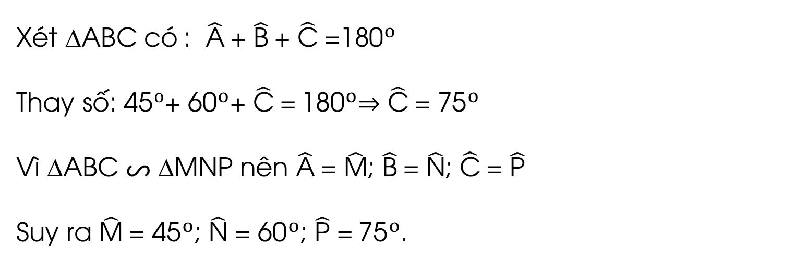
01
Cho $\text{∆}\text{ABC}\text{ ᔕ ∆}\text{MNP}$ và $\hat{\text{A}} \text{=} {\text{45}}^{o}\text{, }\hat{\text{B}} \text{=} {\text{6}\text{0}}^{o}$. Tính các góc $\text{C}\text{,}\text{M}\text{,}\text{N}\text{,}\text{P}$.
Giải:
Xét ΔABC có : $\hat{\text{A}} \text{+} \hat{\text{B}} \text{+} \hat{\text{C}} \text{=}{\text{180}}^{o}$
Thay số: ${\text{45}}^{o}\text{+} {\text{60}}^{o}\text{+ }\hat{\text{C}} \text{=}{ \text{180}}^{o}\text{⇒} \hat{\text{C}} \text{= }{\text{75}}^{o}$
Vì $\text{∆}\text{ABC}\text{ ᔕ ∆}\text{MNP}$ nên $\hat{\text{A}} \text{=} \hat{\text{M}}$; $\hat{\text{B}} \text{=} \hat{\text{N}}$; $\hat{\text{C}} \text{=} \hat{\text{P}}$
Suy ra $\hat{\text{M}} \text{=} {\text{45}}^{o}\text{;} \hat{\text{N}}$ $\text{=} {\text{60}}^{o}\text{;} \hat{\text{P}}$ $\text{=}{ \text{7}\text{5}}^{o}$.

Slide 18
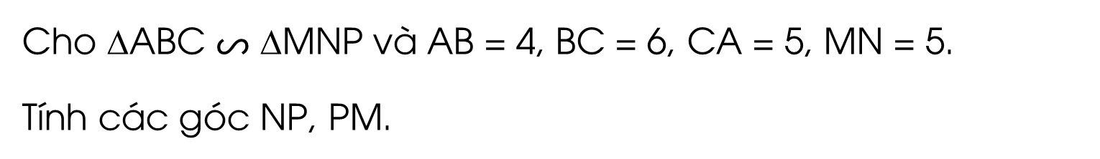
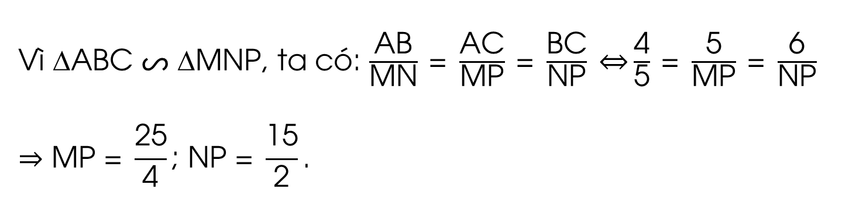
02
Cho $\text{∆}\text{ABC}\text{ ᔕ ∆}\text{MNP}$ và $\text{AB} \text{=} \text{4, }\text{BC} \text{=} \text{6, }\text{CA} \text{=} \text{5, }\text{MN} \text{=} \text{5}$.
Tính các góc $\text{NP}\text{, }\text{PM}$.
Giải
Vì $\text{∆}\text{ABC}\text{ ᔕ ∆}\text{MNP}\text{,}$ ta có: $\frac{\text{AB}}{\text{MN}} \text{=} \frac{\text{AC}}{\text{MP}} \text{=} \frac{\text{BC}}{\text{NP}} \text{⇔}\frac{\text{4}}{\text{5}} \text{=} \frac{\text{5}}{\text{MP}} \text{=} \frac{\text{6}}{\text{NP}}$
$$\text{⇒} \text{MP}\text{ =} \frac{\text{25}}{\text{4}}\text{; }\text{NP} \text{=} \frac{\text{15}}{\text{2}}\text{.}$$

Slide 19
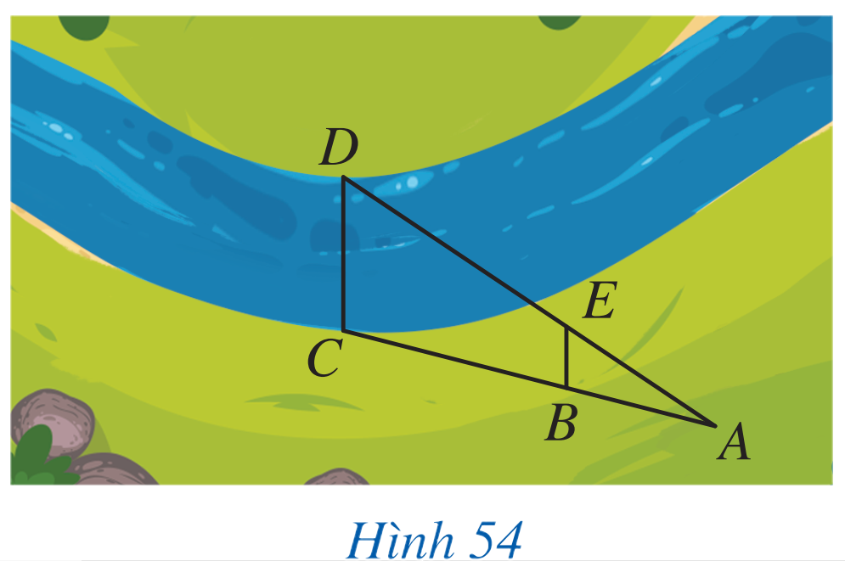
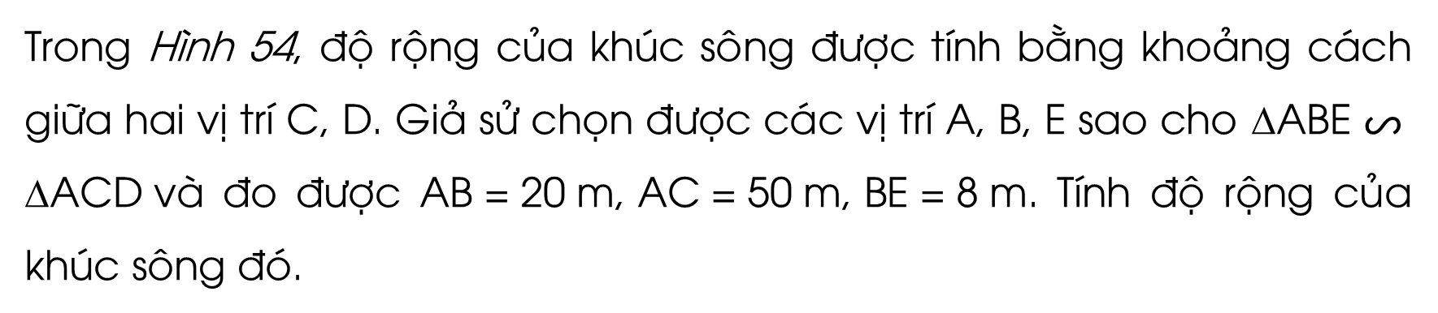
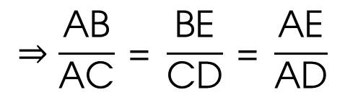
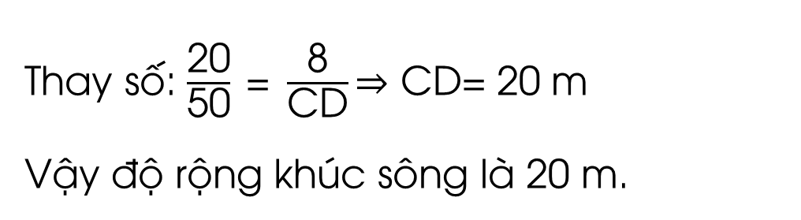

Trong Hình 54, độ rộng của khúc sông được tính bằng khoảng cách giữa hai vị trí $\text{C}\text{, }\text{D}$. Giả sử chọn được các vị trí $\text{A}\text{, }\text{B}\text{, }\text{E}$ sao cho $\text{∆}\text{ABE}\text{ ᔕ ∆}\text{ACD}$và đo được $\text{AB} \text{=} \text{20 }\text{m}\text{,} \text{AC} \text{=} \text{50 }\text{m}\text{,} \text{BE} \text{=} \text{8} \text{m}\text{.}$ Tính độ rộng của khúc sông đó.
04
Giải
Vì
$$⇒\frac{\text{AB}}{\text{AC}} \text{=} \frac{\text{BE}}{\text{CD}} \text{=} \frac{\text{AE}}{\text{AD}}$$
$$∆\text{ABE}\text{ ᔕ ∆}\text{ACD}$$
Thay số: $\frac{\text{20}}{\text{50}} \text{=} \frac{\text{8}}{\text{CD}}\text{⇒} \text{CD}\text{= 20 }\text{m}$
Vậy độ rộng khúc sông là $\text{20} \text{m}\text{.}$

Slide 20
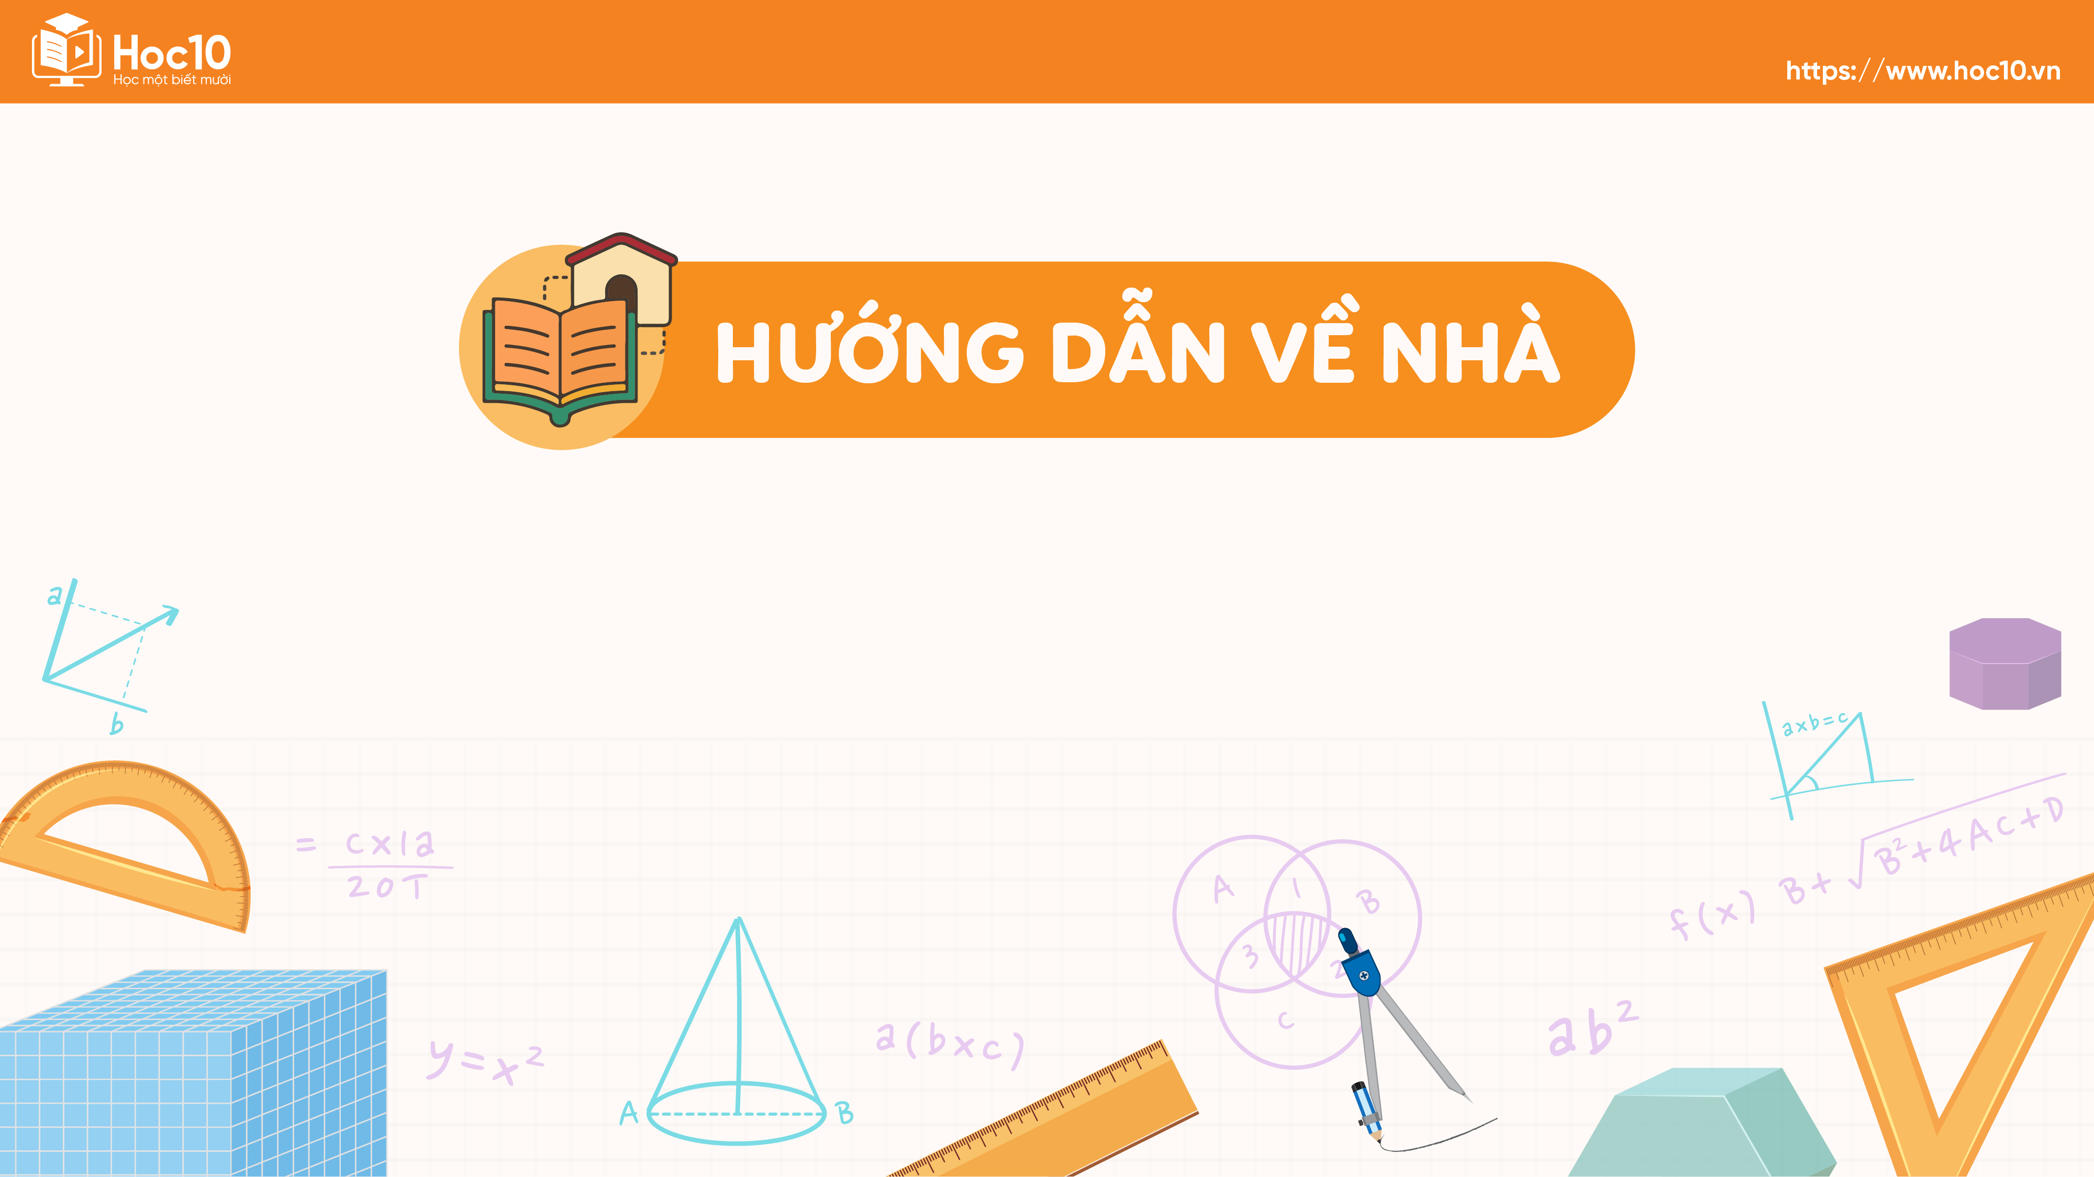

Slide 21


Ghi nhớ kiến thức trong bài
Hoàn thành bài tập trong SBT
Chuẩn bị bài mới
Bài 5: Tam giác đồng dạng – Tiết 2

Slide 22


Slide 23
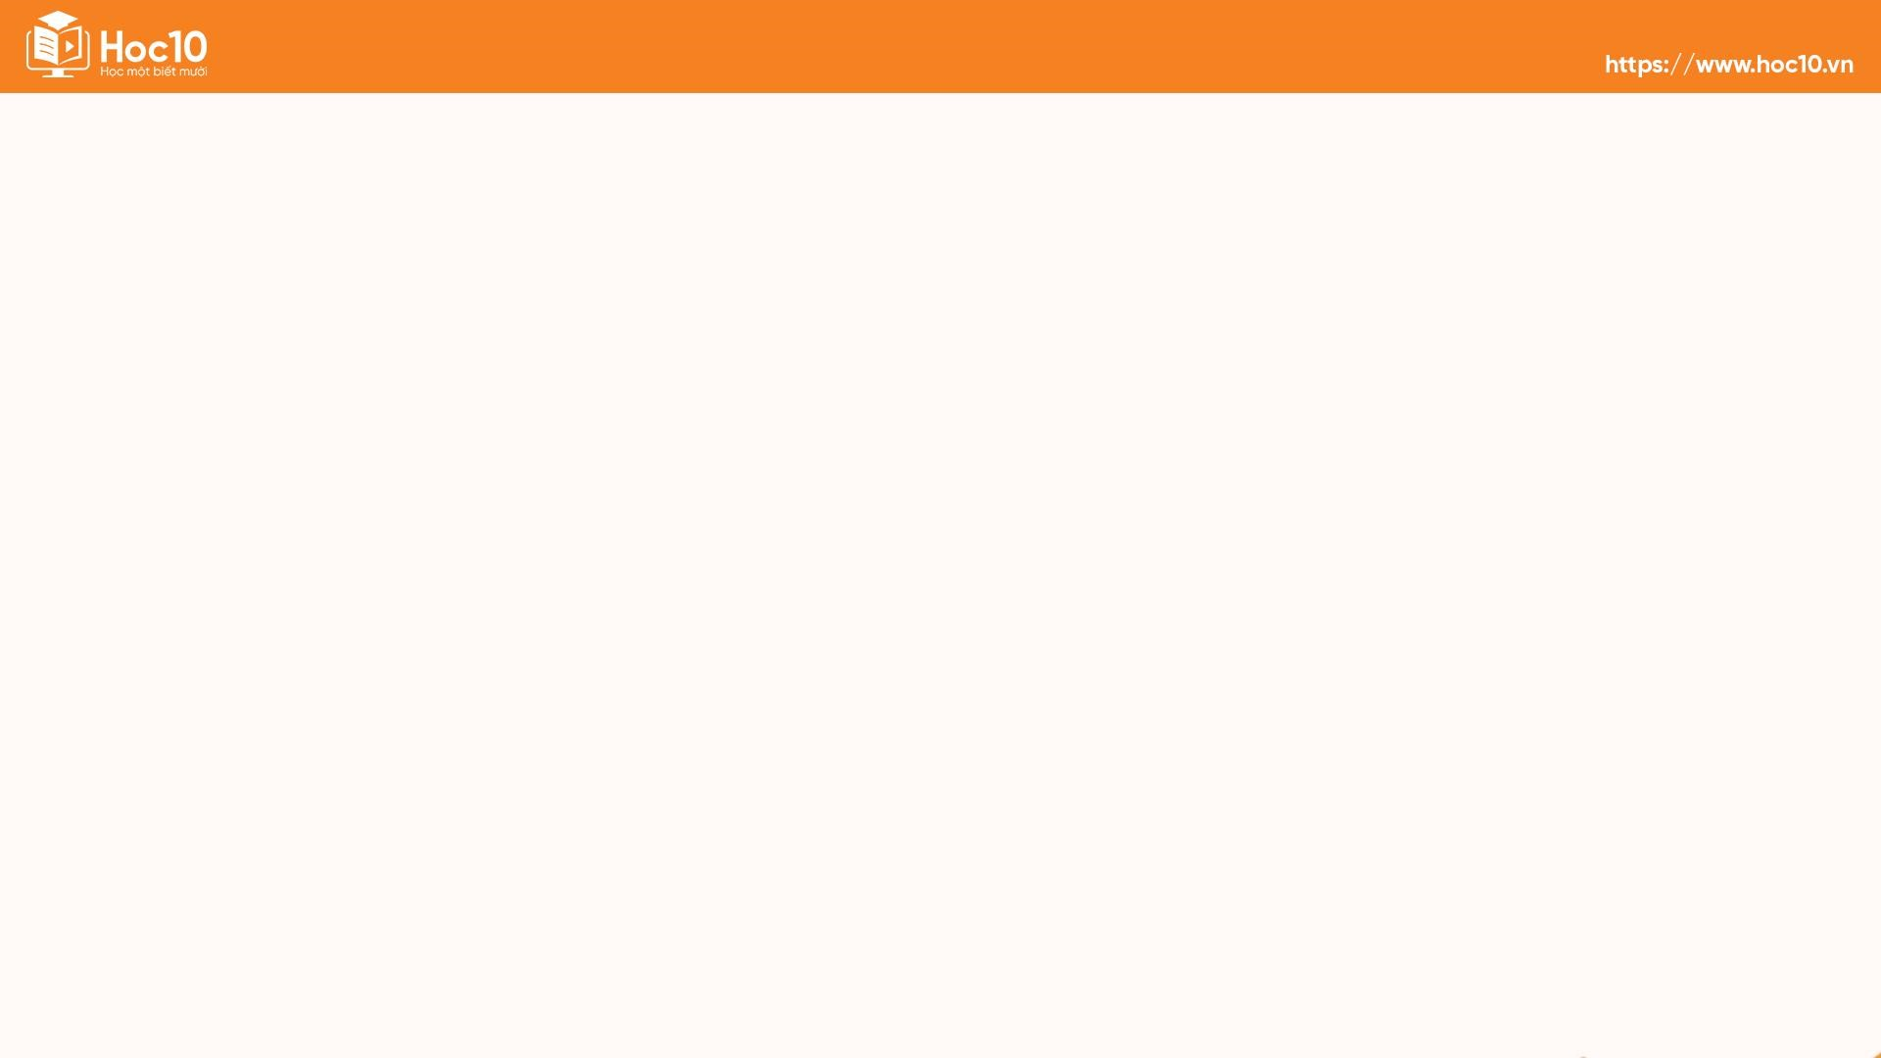


Like fanpage Hoc10 - Học 1 biết 10 để nhận thêm nhiều tài liệu giảng dạy
theo đường link:
Hoc10 – Học 1 biết 10
Hoặc truy cập qua QR code

